Slide 1
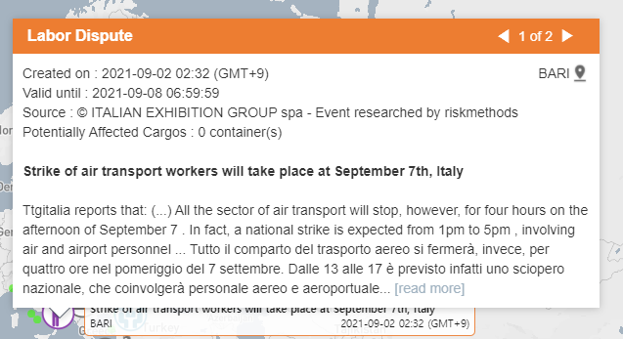
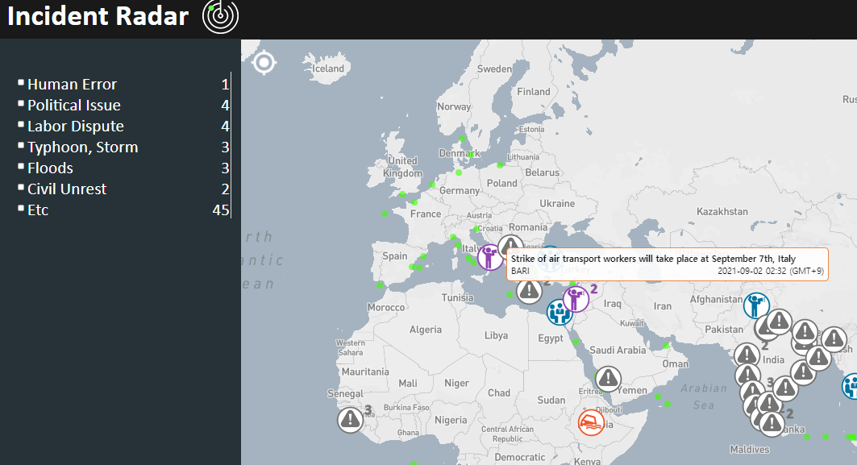
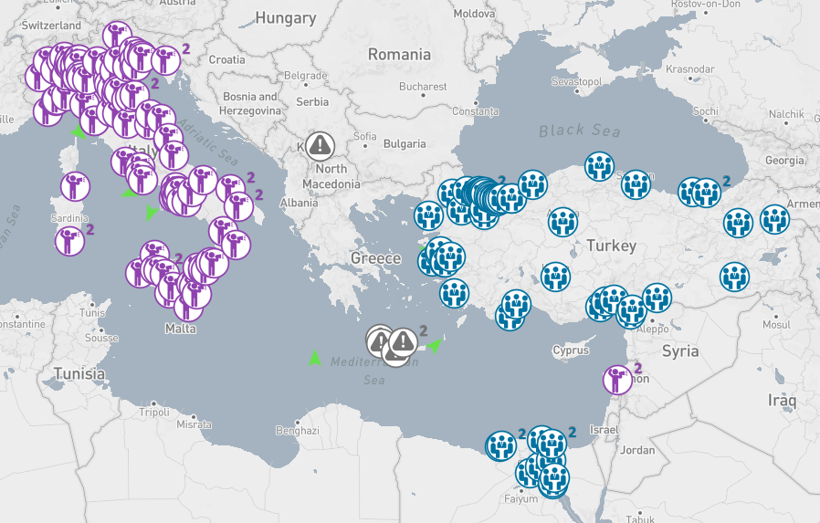
처음에는 하나의 아이콘으로 표시하다가,
확대시 전체 Location에 아이콘 표기

